Slide 1


TRƯỜNG TIỂU HỌC ÁI MỘ A
Bài giảng điện tử Tự nhiên và Xã hội lớp 1
Tên bài:Ngôi nhà của em (tiết 1)

Slide 2

CHÀO MỪNG CÁC CON
ĐẾN VỚI TIẾT TỰ NHIÊN VÀ XÃ HỘI LỚP 1

Slide 3

Bài 1
Ngôi nhà của em (tiết 1)

Slide 4
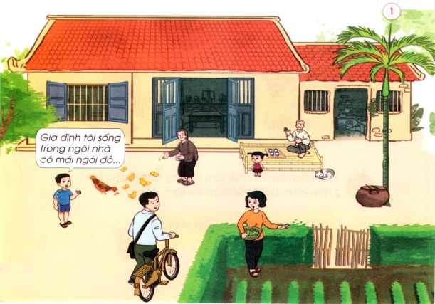
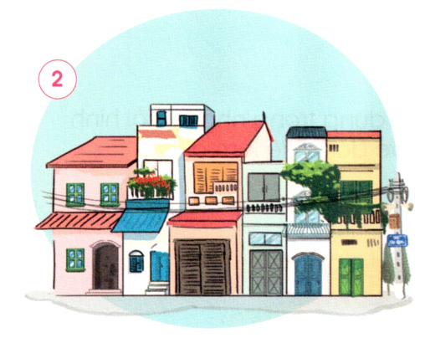
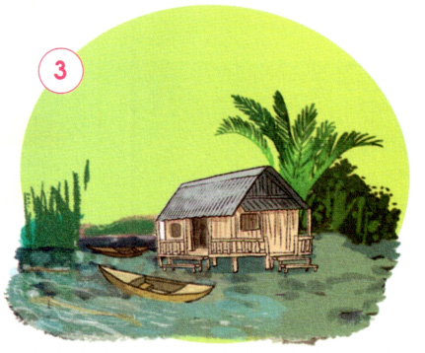
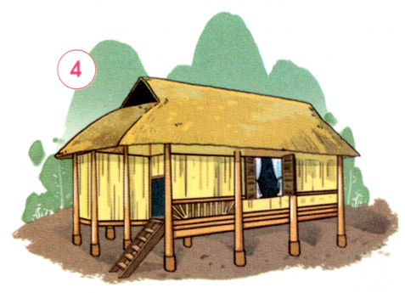
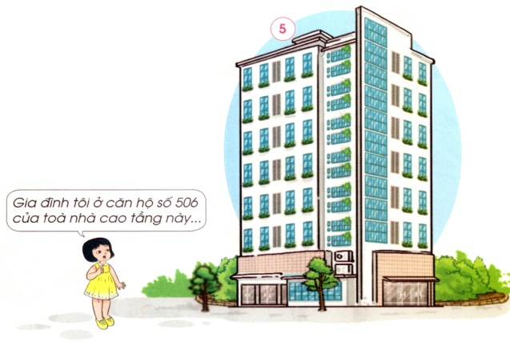
Hoạt động 1
Quan sát tranh và nhận xét:
Lần lượt các hình là nhà một tầng; nhà hai, ba tầng liền kề; nhà nổi; nhà sàn; nhà chung cư.

Slide 5

140
160
30
0
130
20
50
60
40
80
170
150
10
70
90
180
100
110
120
9
1
2
3
4
5
6
7
Hoạt động 2
8
THẢO LUẬN NHÓM
- Nêu một số đặc điểm về nhà ở và quang cảnh xung quanh nhà ở trong từng hình.
- Nhà bạn ở gần giống với ngôi nhà nào trong các hình?

Slide 6
Hoạt động 3
Hoạt động 3
Quan sát từng hình và trả lời câu hỏi
- Các hình thể hiện những phòng nào trong nhà ở?
- Kể tên một số đồ dùng có trong mỗi hình. Chúng được dùng để làm gì?

Slide 7
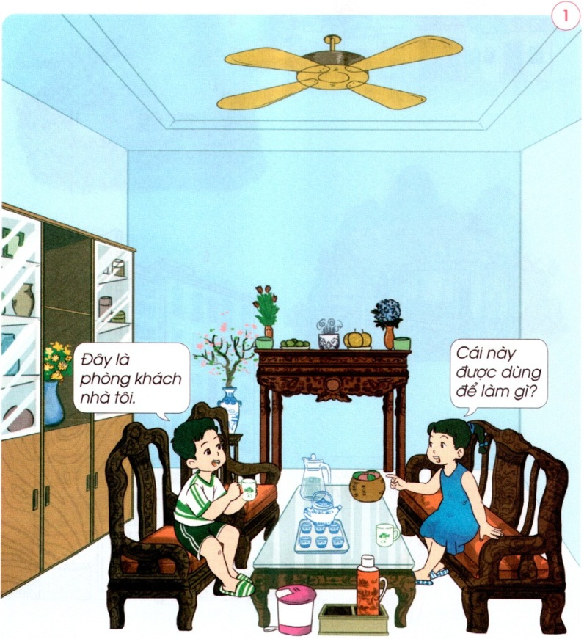
Hình 1:
- Phòng khách
- Phòng khách có: bộ bàn ghế gỗ, tủ, bàn thờ. Trên bàn có bộ ấm chén, bình nước. Trong tủ để rất nhiều lọ hoa

Slide 8

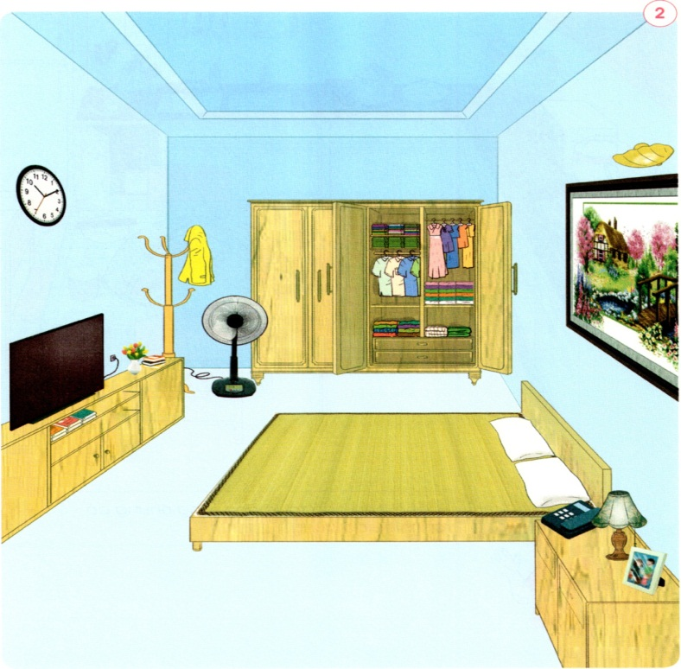
Hình 2:
Phòng ngủ
- Phòng ngủ có: kệ tủ, tivi, đồng hồ treo tường, mắc treo quần áo, quạt cây, tủ quần áo, tranh treo tường, giường ngủ, gối, tủ đầu giường...

Slide 9
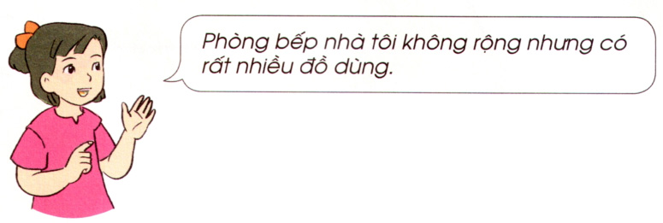
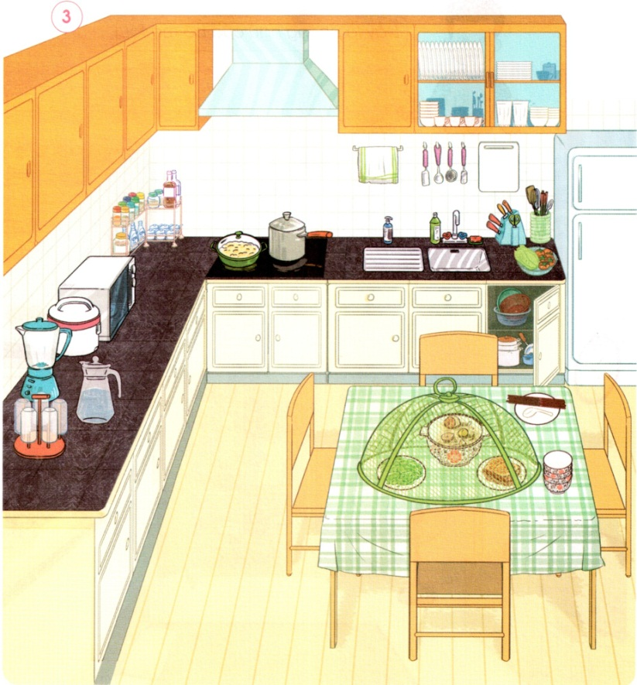
Hình 3:
- Phòng bếp
- Phòng bếp có: dãy tủ bếp; bàn bếp; bàn ăn, ghế ngồi; các dụng cụ làm bếp, nấu ăn; cái lồng bàn...

Slide 10
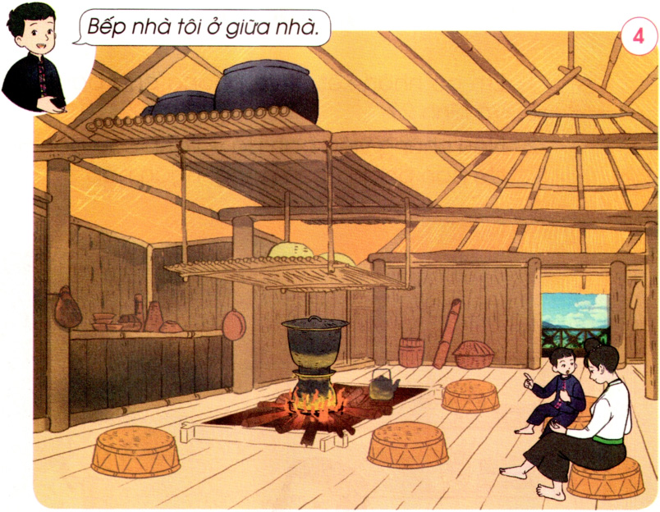
Hình 4:
Không gian sinh hoạt chung và bếp của người dân tộc Thái

Slide 11

Hoạt động 4
Giới thiệu về các phòng và đồ dùng trong gia đình em
- Theo em, các thành viên trong gia đình bạn Hà, gia đình bạn An có vui vẻ, yêu thương nhau không?
- Hành động nào thể hiện các thành viên yêu thương và quan tâm nhau?
- Nhà em có mấy phòng?
- Kể tên một số đồ dùng trong từng phòng

Slide 12

Chào các em!

